Slide 1
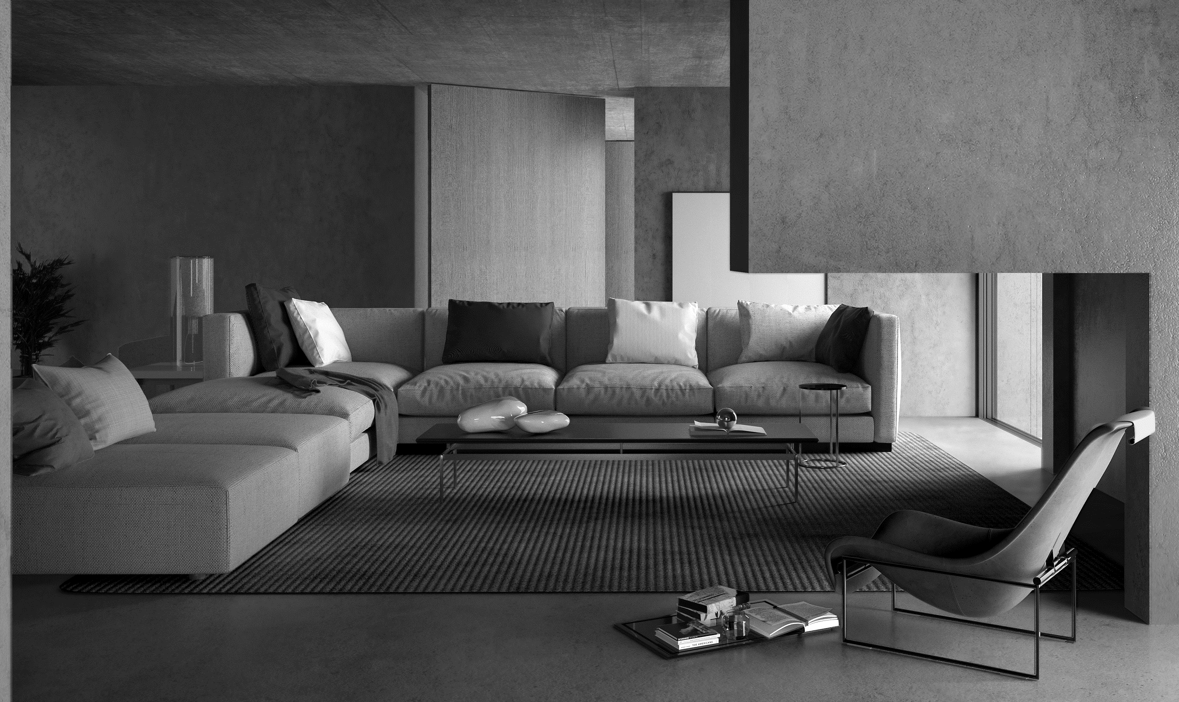

Báo cáo ngành Nội Thất: Xu hướng & Triển vọng

Slide 2



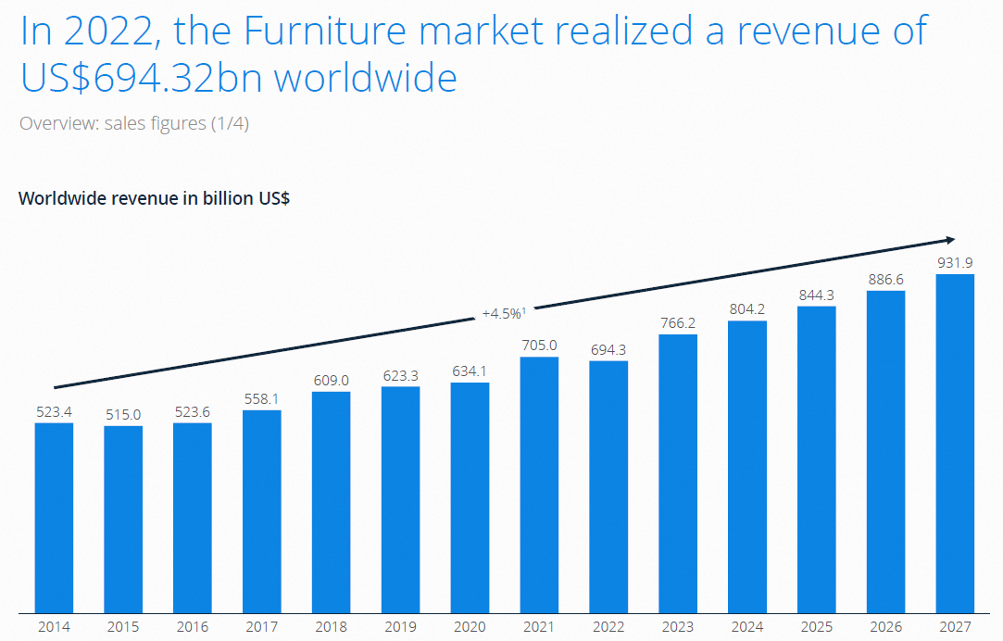
Dữ liệu tổng quan thị trường nội thất
Thị trường đồ nội thất toàn cầu dự kiến ​​sẽ duy trì xu hướng tăng trưởng ổn định với tốc độ tăng trưởng kép hàng năm là 4,5%.
Thị trường đồ nội thất toàn cầu được dẫn đầu bởi Hoa Kỳ với 226,7 tỷ USD, tiếp theo là Trung Quốc với 72,5 tỷ USD. Các nước phát triển ở châu Âu, Nhật Bản và Hàn Quốc ở vị trí dẫn đầu, Mexico tăng lên xếp vị trí thứ sáu, Nga đứng thứ bảy và Brazil đứng thứ chín.
Xuất khẩu đồ nội thất của Trung Quốc đã và đang làm tăng chi phí sinh hoạt ở các thị trường truyền thống, dẫn đến tăng trưởng hạn chế ở Mỹ do bị ảnh hưởng bởi các cuộc xung đột và suy giảm đáng kể ở châu Âu. Một số quốc gia ở Châu Á, Châu Phi và Trung Đông đã chứng kiến ​​sự tăng trưởng đáng kể nhờ các chính sách như Sáng kiến ​​Vành đai và Con đường và RCEP.
TOP 5 Thị Trường Tiềm Năng：US15%、UK5%、Brazil4%、Italy4%、France4%

Slide 3
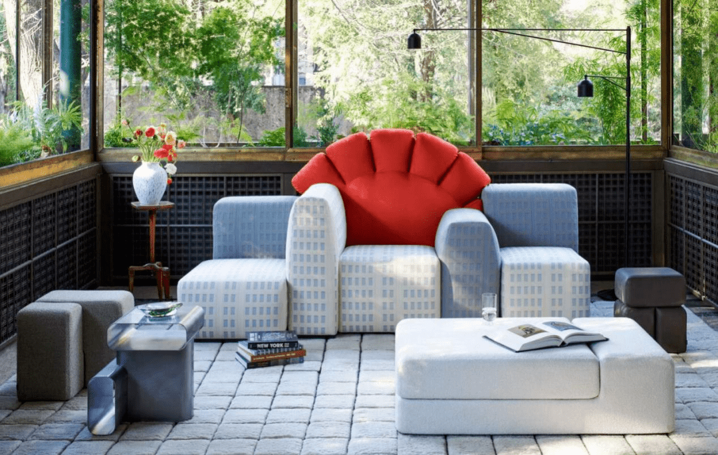
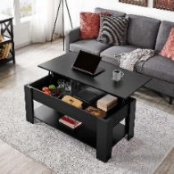
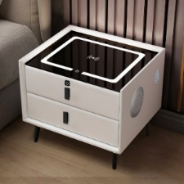
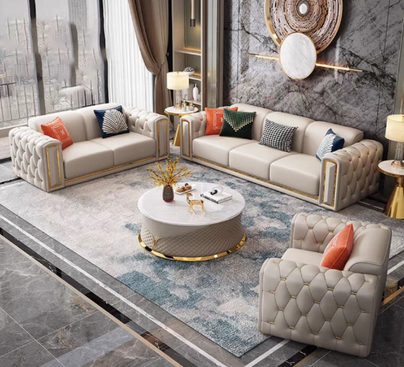
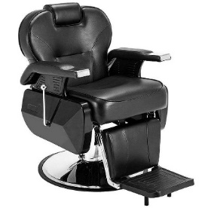
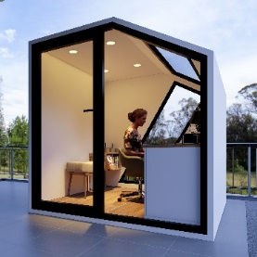
Xu Hướng Thị Trường
Ngành nội thất thương mại vẫn đang trên đà tăng trưởng
Năm 2022, các ngành hàng như làm tóc, nail, massage, nội thất nhà hàng, bar, khách sạn vẫn tăng trưởng. Chúng là một phần của nền kinh tế cửa hàng thực ngoại tuyến, cho thấy thương mại ngoại tuyến đang phục hồi. Các danh mục đồ nội thất thương mại này có cơ hội tăng trưởng vào năm 2023.
Vật liệu sản xuất mới lạ sẽ trở thành xu hướng chủ đạo cuả ngành nội thất trong những năm tới
Năm 2022, ba triển lãm đồ nội thất quốc tế hàng đầu chứng kiến ​​các thương hiệu quốc tế lớn cho ra mắt các sản phẩm nội thất làm từ nhung, da cừu và một số loại vải công nghệ đặc biệt. Ngành nội thất toàn cầu đang hướng tới các vật liệu tự nhiên, tốt cho sức khỏe và công nghệ cao.
Sản phẩm đa chức năng có độ phổ biến cao hơn trên thị trường quốc tế
Người tiêu dùng trở nên lý trí hơn khi mua hàng tiêu dùng lâu bền do ảnh hưởng của suy thoái kinh tế toàn cầu. Các sản phẩm cung cấp nhiều chức năng, tiện lợi, thông
minh và tiết kiệm chi phí sẽ phổ biến hơn. Ví dụ, đồ nội thất mô-đun, đồ nội thất
thông minh và đồ nội thất composite mang đến nhiều cơ hội thị trường hơn.

Slide 4
Danh Mục Ngành Hàng
Ngành nội thất được chia thành sáu danh mục phụ: nội thất gia đình, nội thất thương mại, phụ kiện nội thất, phần cứng nội thất, đồ gỗ ngoài trời và nội thất trẻ em.
Nội thất gia đình:
Ngành hàng này có lượng truy cập, yêu cầu và cơ hội kinh doanh cao nhất trong ngành nội thất, với số lượng người bán và sản phẩm lớn. Sofa, giường, sofa bed, nệm, ghế ăn, bàn ăn là những sản phẩm có tốc độ tăng trưởng cao. Danh mục “Nội thất văn phòng tại nhà” đã được thêm vào năm tài chính hiện tại.
Nội thất thương mại:
Nội thất thương mại có tốc độ tăng trưởng cao, đặc biệt là nội thất văn phòng, salon và nhà hàng/khách sạn. Người mua sẵn sàng mua và dễ chốt giao dịch, với số lượng người mua thanh toán nhiều hơn. Đồ nội thất thương mại
đang được hưởng lợi từ sự phục hồi của đại dịch và đang trong xu hướng tăng trưởng
Nội thất ngoài trời:
Nội thất ngoài trời là danh mục ít cạnh tranh ở Châu Âu và Châu Mỹ, với nhu cầu cao về ghế gấp, bàn, võng và xích đu. Danh mục mới dành cho dù che nắng, mái hiên và giàn nho đã được thêm vào trong năm tài chính hiện tại.
Nội thất trẻ em:
Nội thất cho trẻ em tăng trưởng ổn định với tỉ lệ người mua xem hàng cao đối với sản phẩm giường trẻ em và nôi em bé.
Phần cứng & phụ kiện nội thất:
Danh mục phụ kiện phần cứng nội thất đang phục hồi khi các nhà máy tiếp tục sản xuất trong bối cảnh đại dịch đã được kiểm soát. Các hạng mục như chân bàn, tay nắm cửa, bản lề đều có sự tăng trưởng. Các danh mục mới như phần cứng chức năng, phần cứng tủ quần áo và phần cứng nhà bếp đã được thêm vào trong năm tài chính hiện tại.
Tỉ lệ người mua đối với các danh mục ngành hàng nội thất

Slide 5
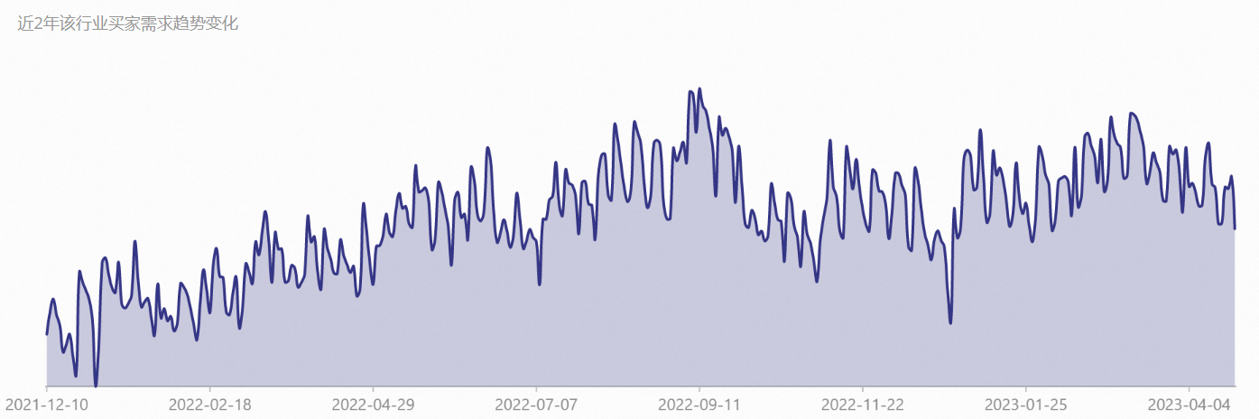
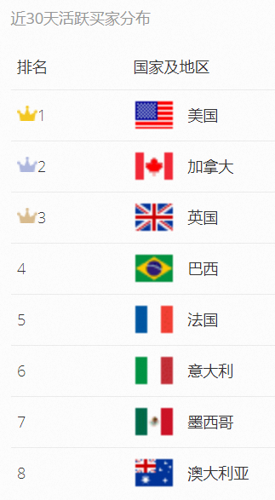
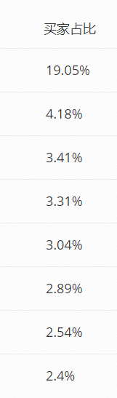
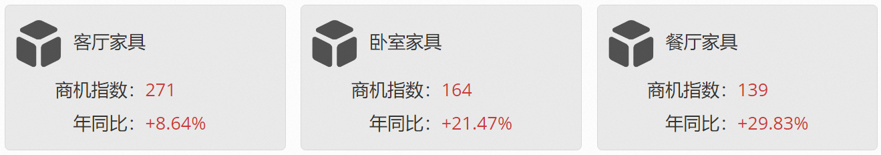
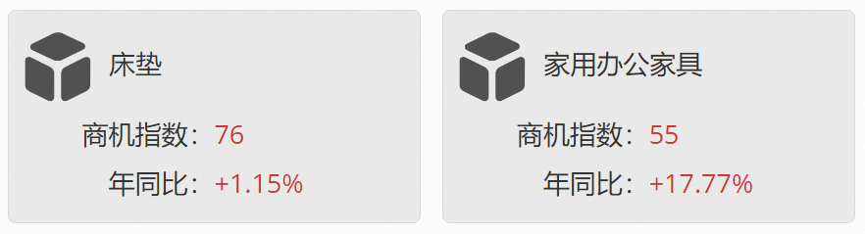
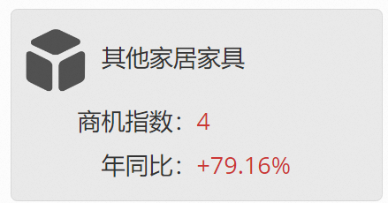
Phân tích danh mục chủ chốt – Nội thất gia đình
Chỉ số người mua đồ nội thất gia đình tăng 43,29% YoY (tính chung cho nhóm hàng cấp 2); các danh mục cốt lõi có lượng truy cập cao nhất là ghế sofa, giường, bàn ghế ăn và đệm.
Các quốc gia mua nhiều nhất
Hạng
Quốc gia
Tỉ lệ người mua
Nhóm danh mục cấp 3 phổ biến
Nội thất
phòng khách
Nội thất
phòng ngủ
Nội thất
phòng ăn
Business Index
Business Index
Business Index
YOY
YOY
YOY
Thảm
Nội thất
phòng làm việc
Nội thất
gia đình khác
Thị trường chủ chốt: Các quốc gia Bắc Mỹ có sức mua ổn định
Thị trường khác: Thị trường Châu Âu
cho thấy dấu hiệu phục hồi. Thị trường
Brazil cũng cho thấy sức mua đáng chú ý
Business Index
Business Index
Business Index
YOY
YOY
YOY

Slide 6
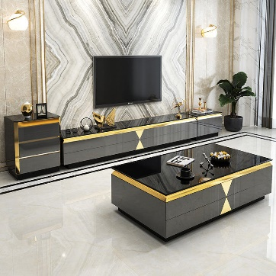
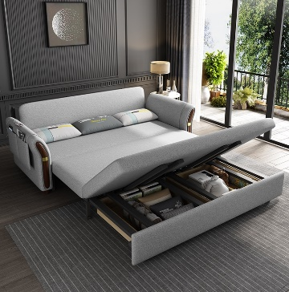
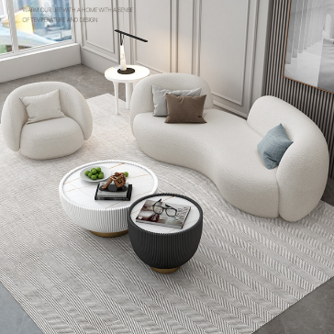
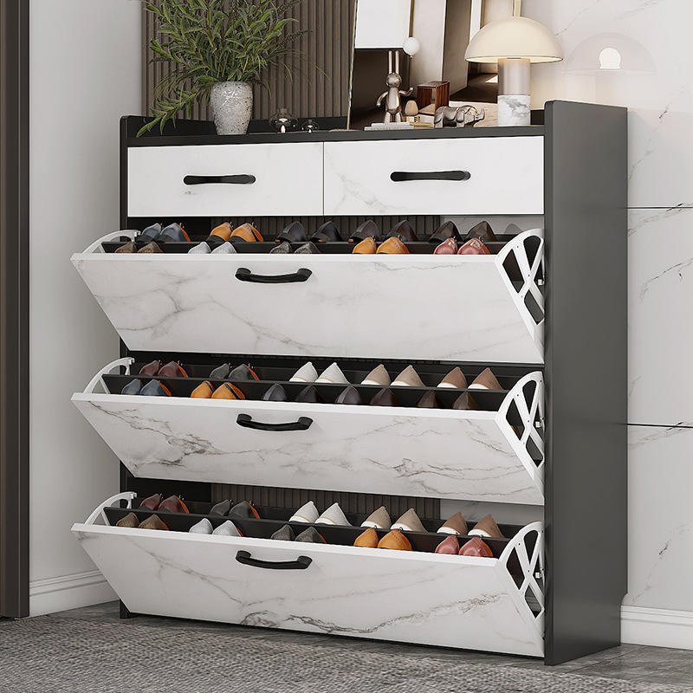
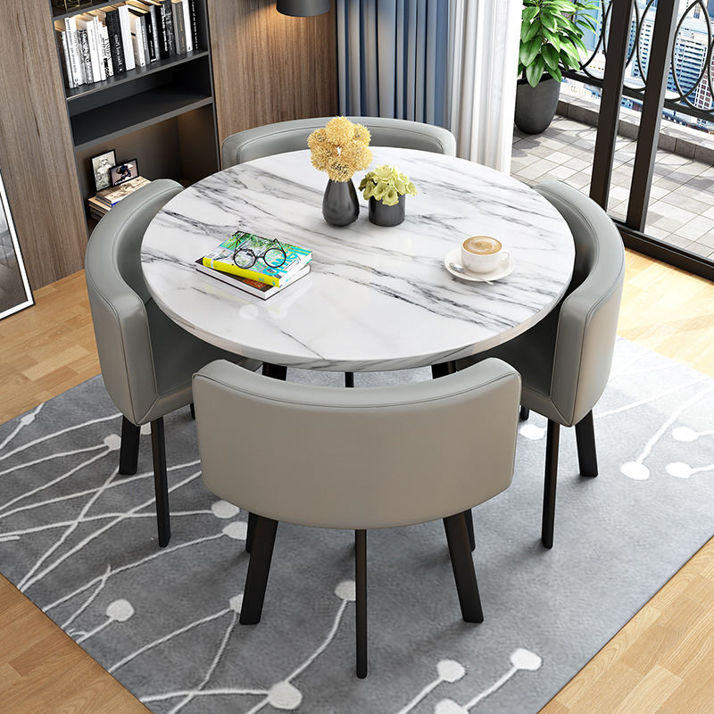
Nội thất gia đình
Phòng khách & Phòng ăn
Set phòng khách
Giường sofa
Sofa
Kệ giày
Set phòng ăn
Chất liệu
Gỗ, Đá, Kim loại
Vải, Giả da
Nhung, Da
Gỗ, Tre, Nhựa
Gỗ, Đá, Kim loại
Phong cách
Hiện đại, Sang trọng
Hiện đại
Sang trọng, Cổ điển, Bắc Âu
Hiện tại, Tối giản
Hiện đại, Sang trọng
Quốc gia
Mỹ, Ghaha, Canada
Mỹ, Italy, Canada
Mỹ, Canada, Anh
Mỹ, Italy, Anh
Mỹ, Canada, Anh

Slide 7
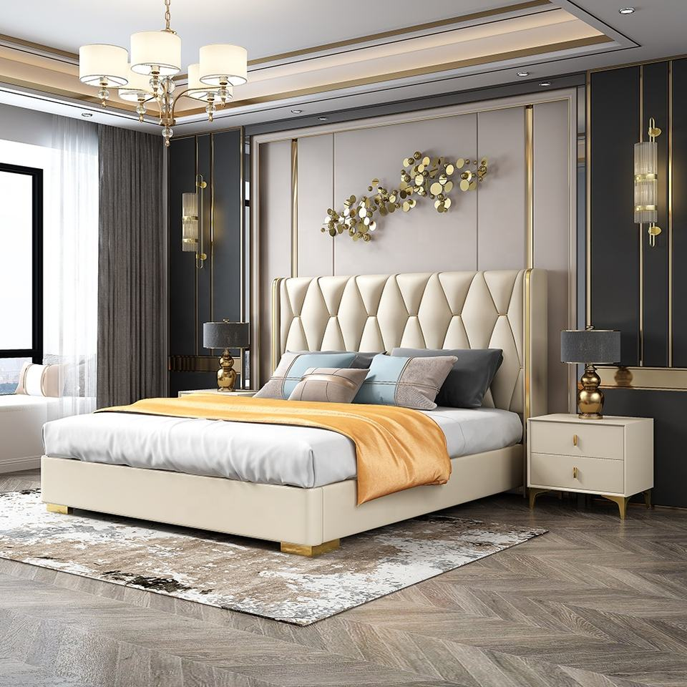
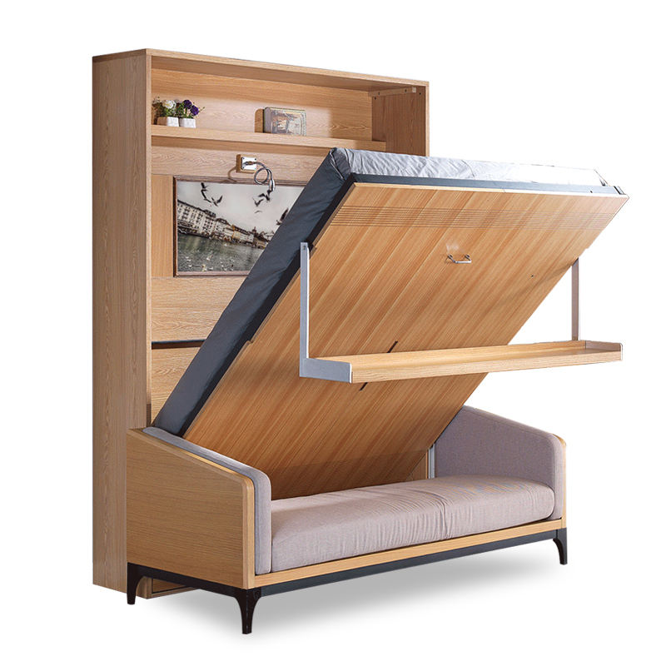
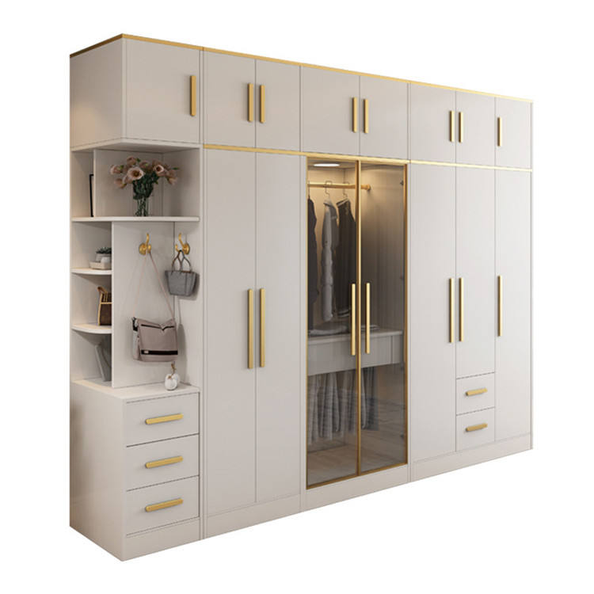
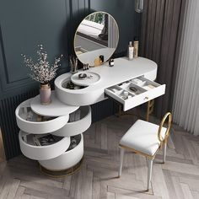
Nội thất gia đình
Phòng ngủ
Giường bọc nệm
Giường gấp
Tủ đầu giường
Tủ quần áo
Bàn trang điểm
Chất liệu
Da, Vải
Vải, Gỗ, Giả da
Gỗ
Gỗ, Nhựa, Vải
Gỗ, Đá, Kim loại
Phong cách
Sang trọng, Bắc Âu, Châu Âu
Hiện đại, Bắc Âu
Hiện đại, Sang trọng
Hiện đại, Tối giản
Hiện đại, Sang trọng
Quốc gia
Mỹ, Pháp, Canada
Mỹ, Canada, Anh
Mỹ, Italy, Canada
Brazil, Mexico, Mỹ
Mỹ, Brazil, Canada

Slide 8
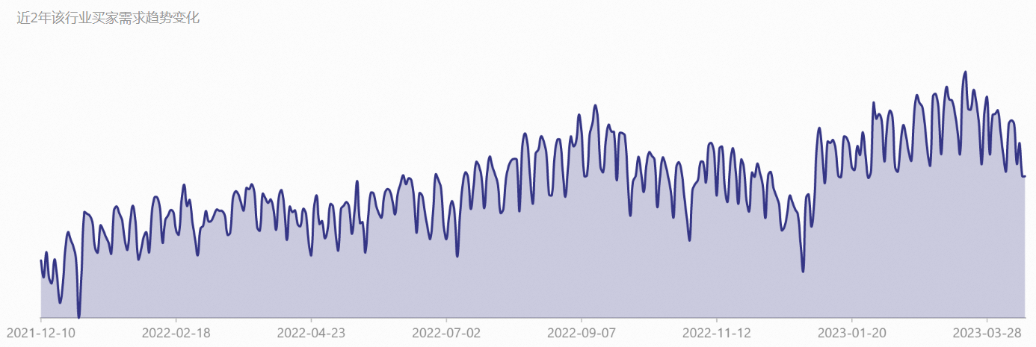
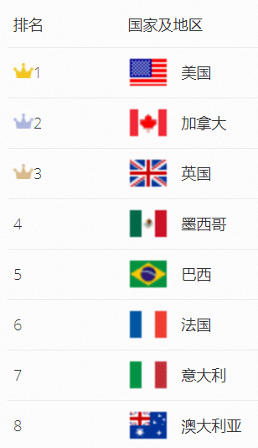
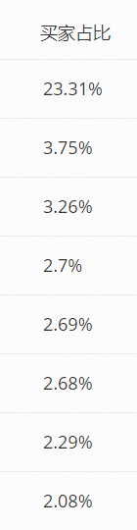
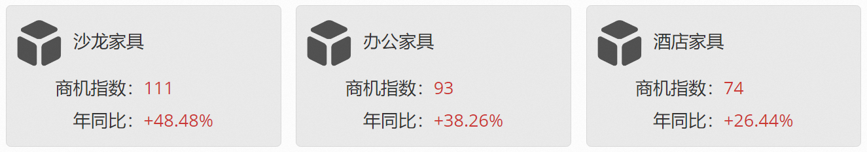
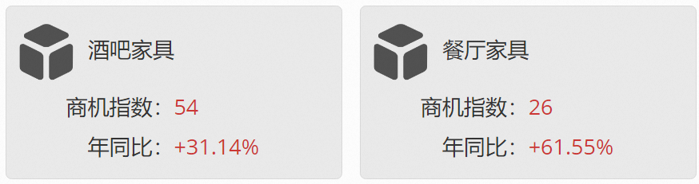
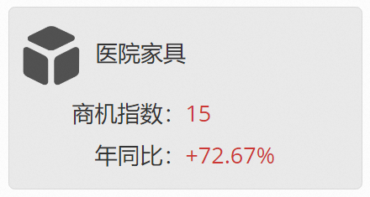
Phân tích danh mục chủ chốt – Nội thất thương mại
Chỉ số người mua đồ nội thất thương mại tăng 27,11% so với cùng kỳ. Các danh mục nội thất thẩm mỹ viện, khách sạn và bệnh viện cho thấy sự tăng trưởng theo xu hướng và đáng để theo dõi.
Các quốc gia mua nhiều nhất
Hạng
Quốc gia
Tỉ lệ người mua
Nhóm danh mục cấp 3 phổ biến
Nội thất salon
Nội thất văn phòng
Nội thất khách sạn
Business Index
Business Index
Business Index
YOY
YOY
YOY
Nội thất bar
Nội thất nhà hàng
Nội thất bệnh viện
Thị trường chủ chốt: Bắc Mỹ vẫn duy trì
vị trí đứng đầu
Thị trường khác: Thị trường Châu Âu có
nhu cầu trung bình, trong khi đó Australia và Brazil lại có sức mua rất đáng chú ý
Business Index
Business Index
Business Index
YOY
YOY
YOY

Slide 9
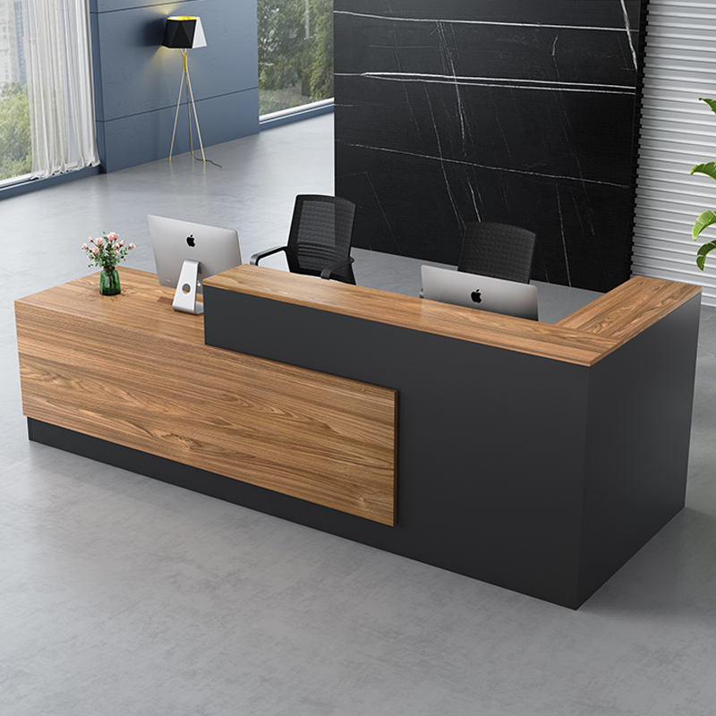
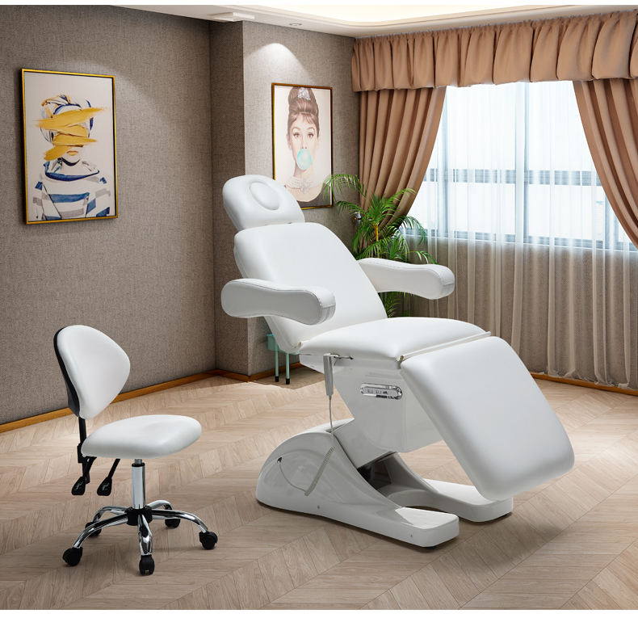
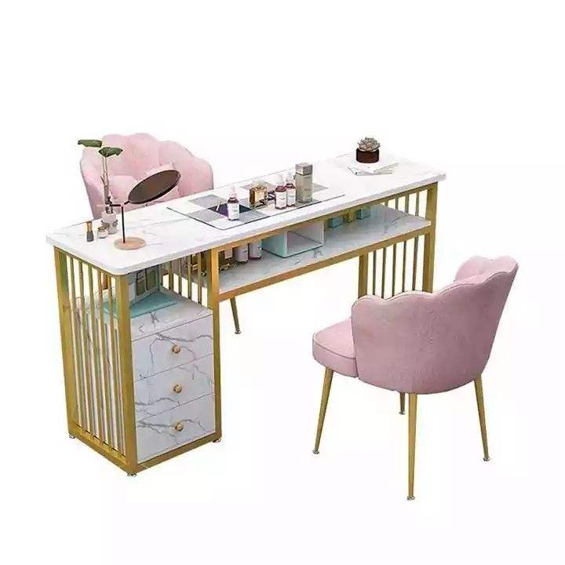
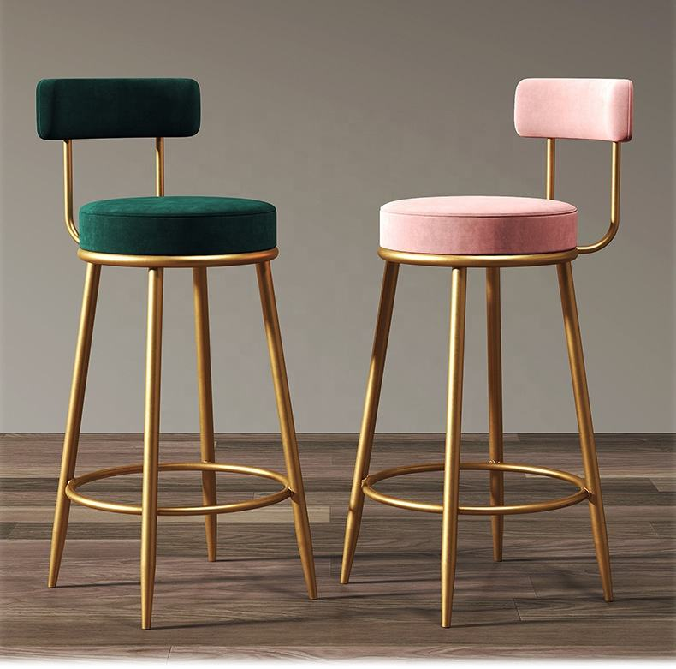
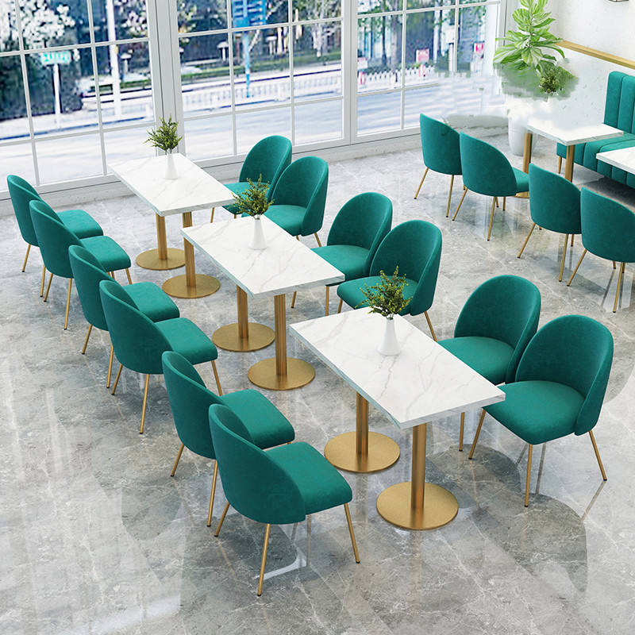
Nội thất thương mại
Nội that thương mại
Bàn lễ tân
Giường massage
Bàn nail
Ghế bar
Set nhà hàng
Chất liệu
Gỗ, Kim loại
Giả da, Kim loại
Gỗ, Giả da
Gỗ, Kim loại, Giả da
Gỗ, Kim loại
Phong cách
Hiện đại
Hiện đại
Hiện đại
Hiện đại, công nghiệp, Tối giản
Hiện đại, Sang trọng
Quốc gia
Mỹ, Canada, Đức
Mỹ, Mexico, Canada
Mỹ, Brazil, Mexico
Mỹ, Canada, Anh
Mỹ, Pháp, Canada

Slide 10
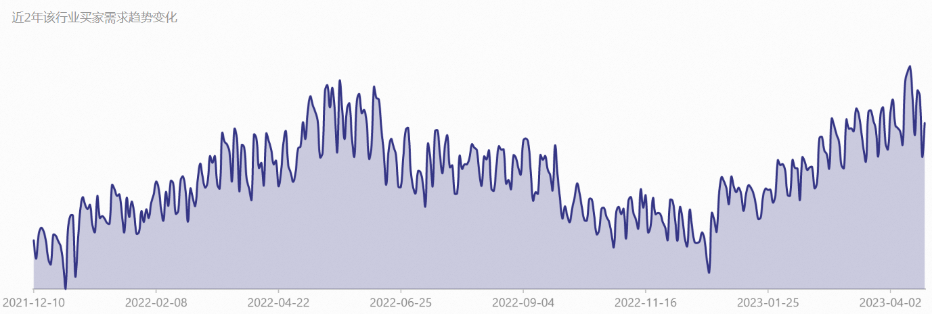
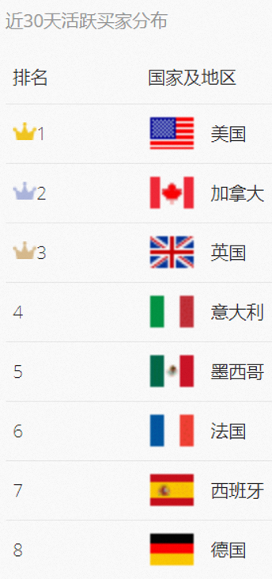
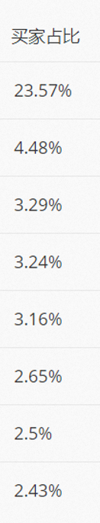
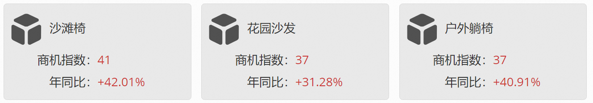
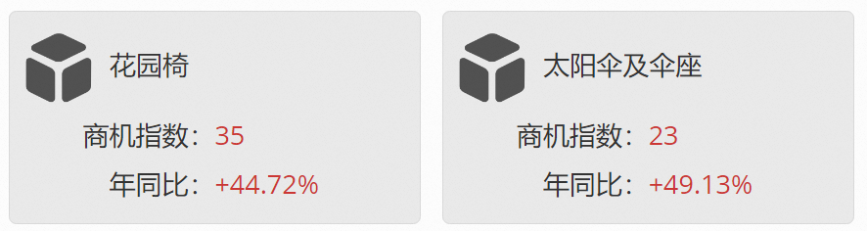

Phân tích danh mục chủ chốt – Nội thất ngoài trời
Doanh số bán nội thất ngoài trời tăng 23,81%, với các sản phẩm phổ biến nhất là bàn ghế ngoài trời, bộ đồng quê, ghế sofa sân vườn và ghế dài ngoài trời.
Các quốc gia mua nhiều nhất
Ranking
Country
Buyers
Nhóm danh mục cấp 3 phổ biến
Ghế bãi biển
Sofa sân vườn
Ghế tắm nắng
Business Index
Business Index
Business Index
YOY
YOY
YOY
YOY
YOY
Ghế sân vườn
Dù che nắng
Bàn ngoài trời
Business Index
Thị trường chủ chốt: Thị trường Bắc Mỹ có sức tiêu thụ lớn nhất
Thị trường khác: Thị trường Châu Âu có dấu hiệu phục hồi. Mexico cho thấy sức mua rất đáng chú ý
Business Index
Business Index
YOY
YOY
YOY
YOY
YOY
YOY

Slide 11
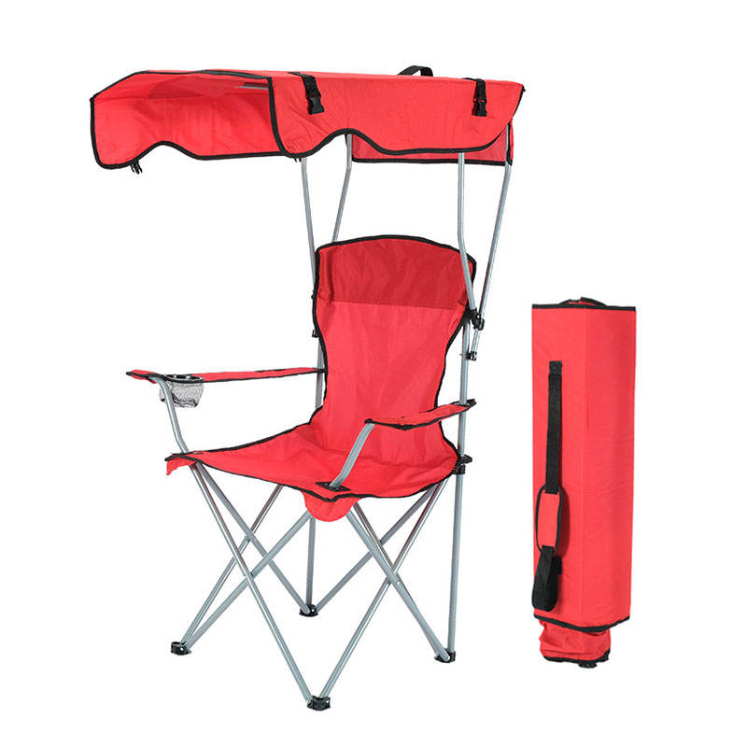
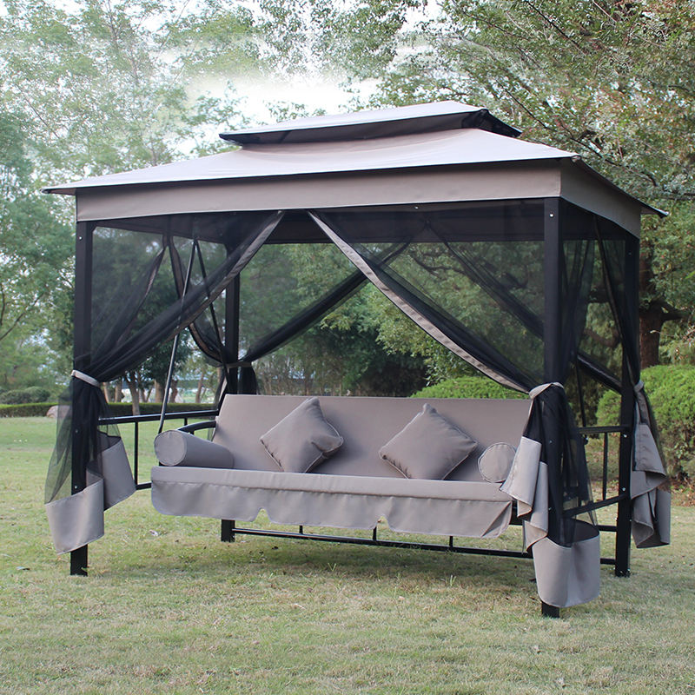
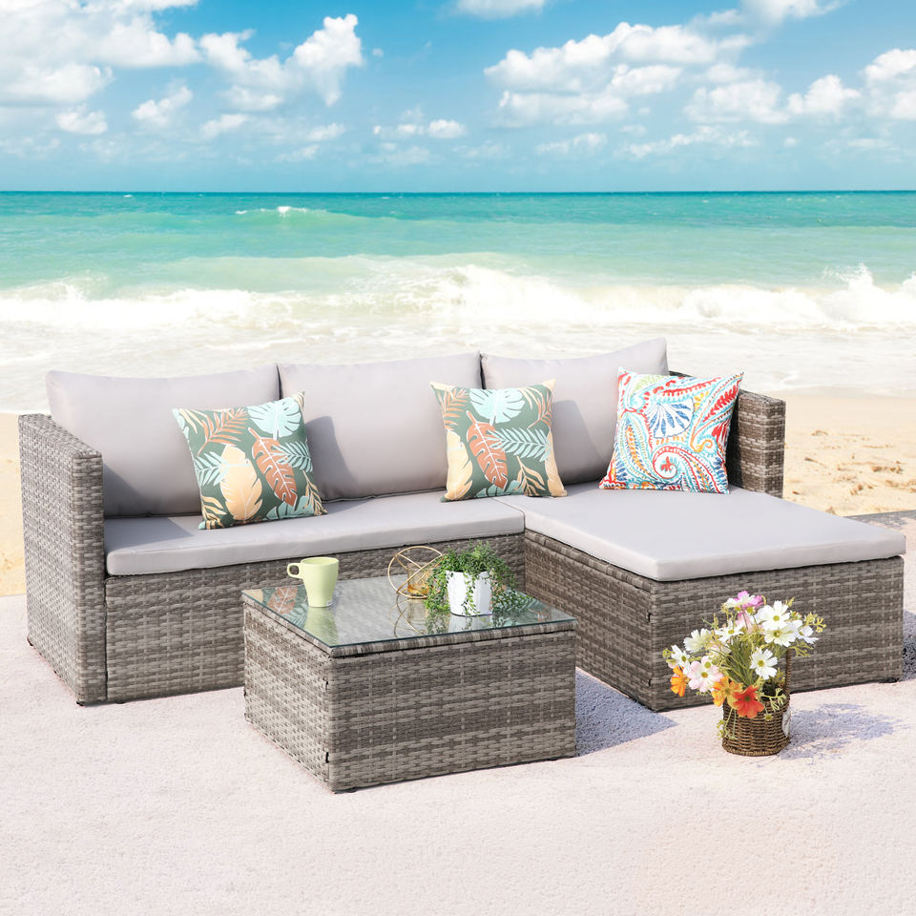
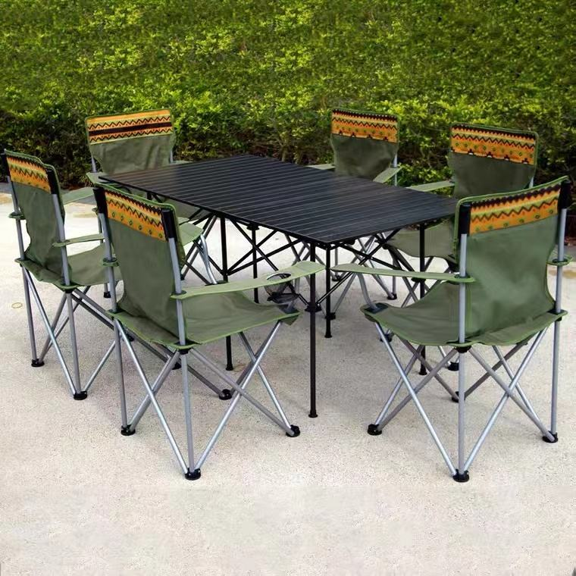
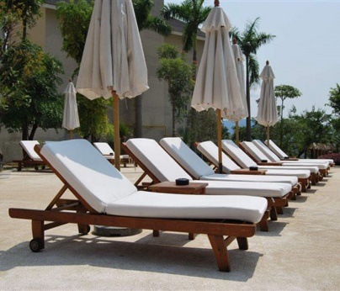
Nội thất ngoài trời
Nội that ngoài trời
Ghế bãi biển
Nhà gỗ/nhà chòi
Sofa sân vườn
Bàn ngoài trời
Ghế tắm nắng
Chất liệu
Kim loại, Vải
Kim loại, Vải, Gỗ, Tre
Mây, Gỗ, Kim loại
Gỗ, Kim loại, Nhựa
Gõ, Kim loại, Mây
Phong cách
Hiện đại
Hiện đại
Hiện đại, Tối giản, Sang trọng
Hiện đại, Tối giản
Hiện đại, Sang trọng
Quốc gia
Mỹ, Philippines, Thở Nhĩ Kỳ
Mỹ, Italy, Canada
Mỹ, Italy, Canada
Mỹ, Mexico, Canada
Mỹ, Italy, Canada

Slide 12
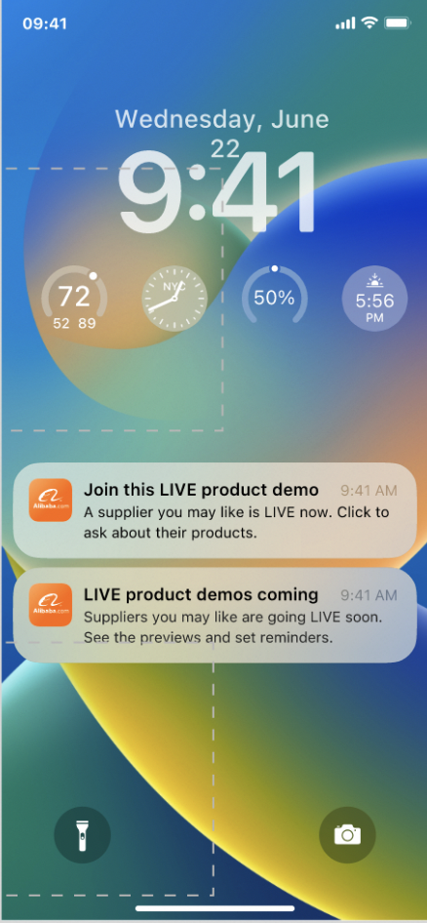
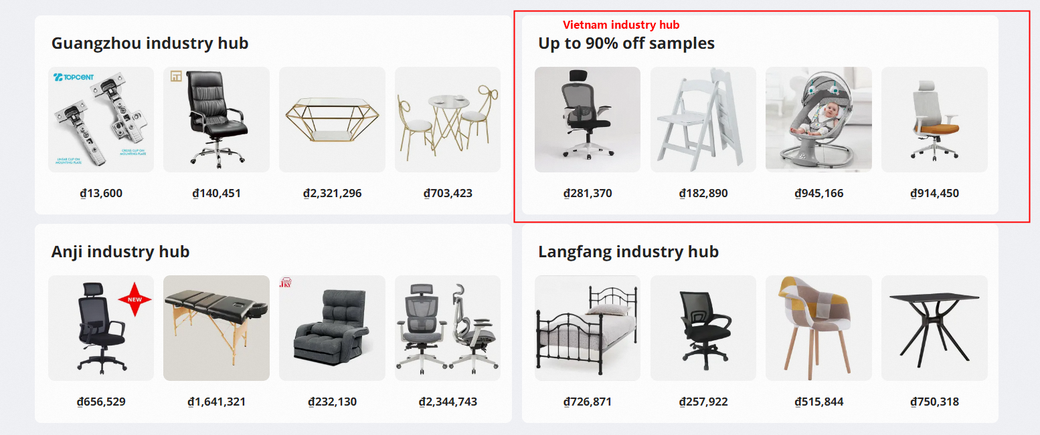
Lượng truy cập độc quyền dành cho ngành nội thất Việt Nam
Thông báo qua ứng dung điện thoại dành riêng cho khách hàng quan tâm tới sản phẩm nội thất
Điều hướng lưu lượng truy cập cho thị trường Việt Nam
Đường dẫn: Trang chủ >> Nội thất
Trang đích dành riêng cho thị trường Việt Nam sắp được ra mắt, duy nhất các sản phẩm nội that Việt Nam được hiển thị tại mục này
Vietnam industry hub
New furniture from Vietnam has arrived!
Don't miss out! Check now!
Check out our latest furniture arrivals from Vietnam!
Come and check pls!

Slide 13
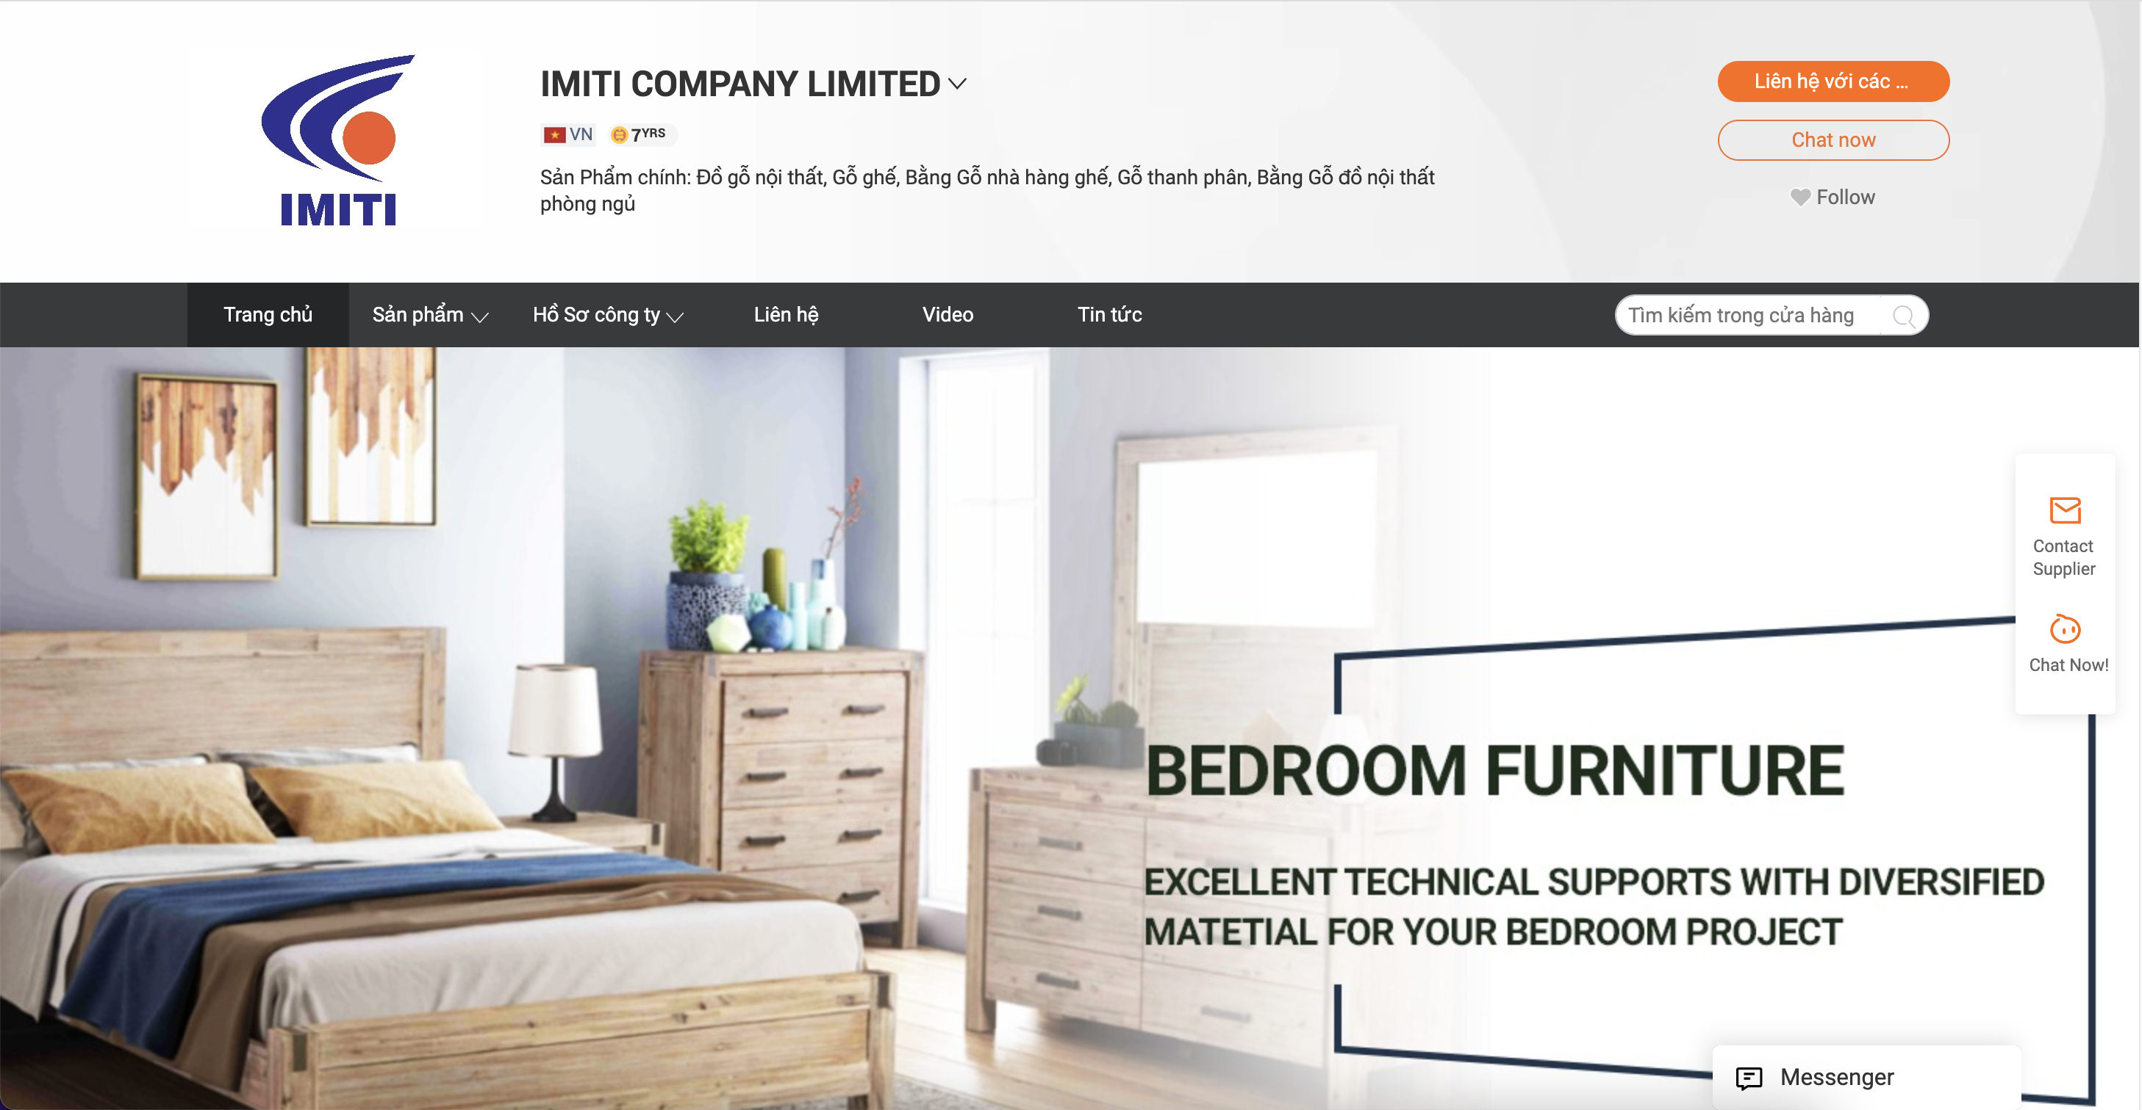
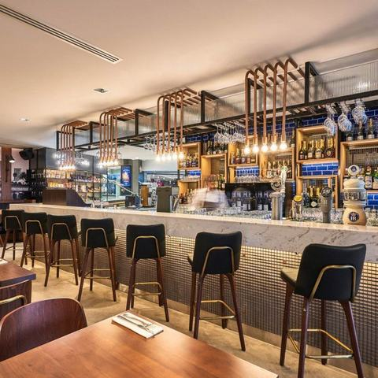

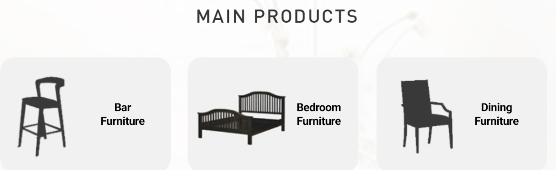
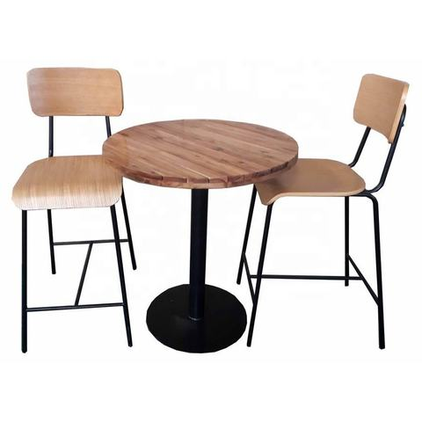


Câu chuyện thành công của Nhà Bán Hàng trên Alibaba.com: IMITI CO. LTD
Thông tin công ty
Công ty TNHH IMITI chuyên sản xuất đồ gỗ nội thất (phòng khách, phòng ăn, phòng ngủ), có trụ sở tại Bình Dương
Số lượng nhân viên
10 người
Trước khi gia nhập Alibaba.com
Công ty IMITI đã tham gia các hội chợ thương mại, tìm kiếm khách hàng qua hiệp hội, diễn đàn ngành hàng… nhưng vẫn không tìm được đối tác thực sự tiềm năng.

Slide 14


Câu chuyện thành công của Nhà Bán Hàng trên Alibaba.com: IMITI CO. LTD
Kết quả kinh doanh trên Alibaba.com
Có được đơn hang đầu tiên nhanh chóng
  Chỉ sau 2-3 tháng sau đầu đã nhận được đơn hang đầu tiên từ Australia
Nhanh chóng mở rộng
  IMITI đã nhanh chóng mở rộng thị trường tới hơn 10 quốc gia, trong đó các thị trường chính là Châu Úc, (60%), Châu Âu (20%), Châu Mỹ (20%). Hiện INITI đang là Nhà Bán Hàng 2 sao với tổng cộng 442 sản phẩm trong gian hàng.
Số lượng khách mua dồi dào
  Hiện tại, trung bình mỗi thãng công ty IMITI nhận được hơn 100 yêu cầu hỏi hang từ khách quốc tế

Slide 15


Thanks

